Slide 1
ГБОУ ФМЛ №366
Московского района Санкт-Петербурга
ЕГЭ – 2025
Трушова Инна Ивановна
заместитель директора по учебно-воспитательной работе

Slide 2
Единый государственный экзамен (ЕГЭ) —
это форма государственной итоговой аттестации (ГИА) по образовательным программам среднего общего образования
Нормативные документы Проект приказа Минпросвещения и Рособрнадзора
«Об утверждении единого расписания и продолжительности проведения единого государственного экзамена по каждому учебному предмету, требований к использованию средств обучения и воспитания при его проведении в 2025 году»
https://obrnadzor.gov.ru/news/opublikovany-proekty-raspisaniya-ege-oge-i-gve-na-2025-god/
Источники информации
http://obrnadzor.gov.ru/ - Рособрнадзор
https://fipi.ru/ege - Федеральный институт педагогических измерений
https://www.ege.spb.ru/ - Официальный информационный портал государственной итоговой аттестации выпускников 9 и 11 классов в Санкт-Петербурге
http://fml366.org/uchenikam/gosudarstvennaya-itogovaya-attestatsiya - страница сайта лицея

Slide 3
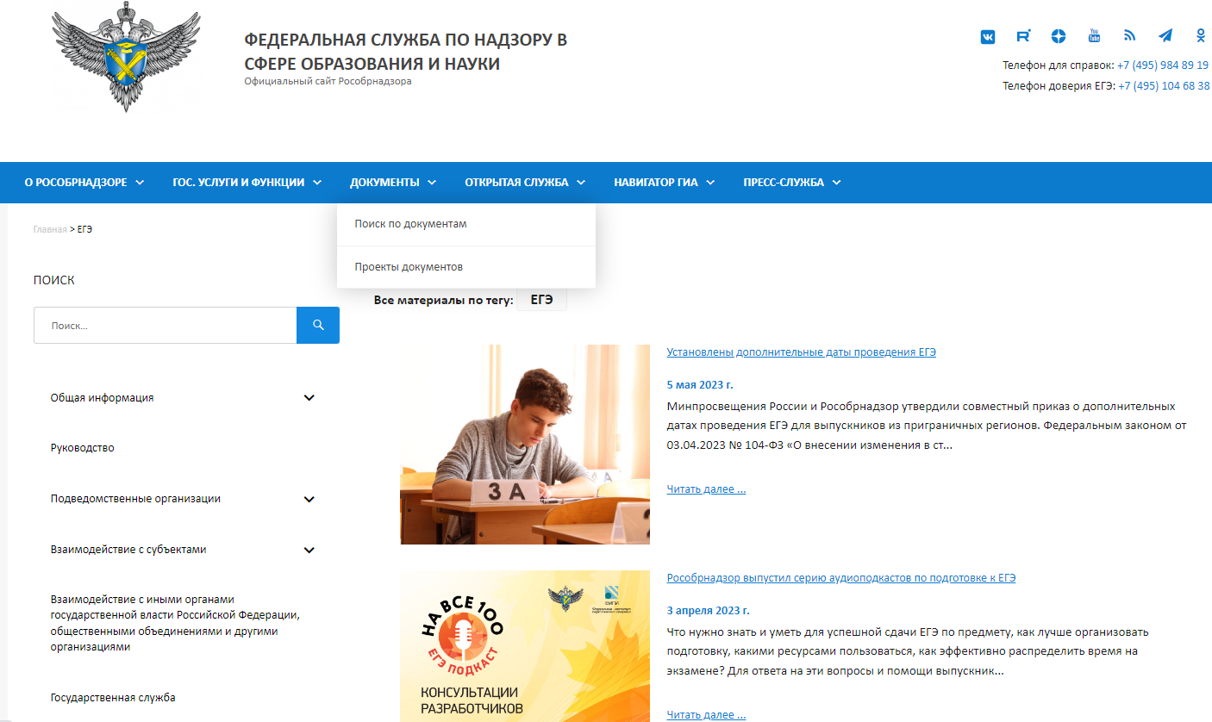
Единый государственный экзамен
Ссылка на сайт Рособрнадзора: https://obrnadzor.gov.ru/tag/ege/

Slide 4
Единый государственный экзамен
Ссылка на сайт: https://www.ege.spb.ru

Slide 5
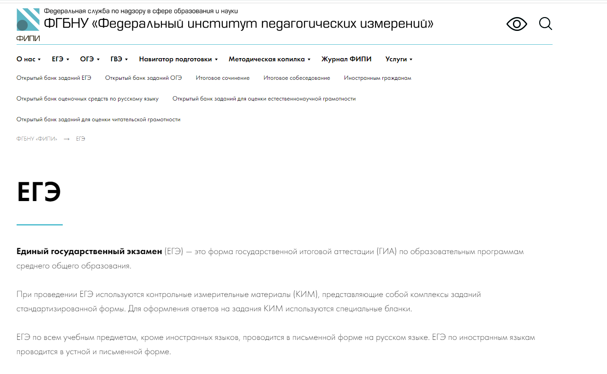
Единый государственный экзамен
Ссылка на сайт ФИПИ:
https://fipi.ru/ege

Slide 6
ЕГЭ проводится по 15 учебным предметам
Для получения аттестата выпускники текущего года сдают обязательные
предметы — русский язык и математику
Математика разделена на два уровня (один на выбор):
профильная, необходимая для последующего поступления в вуз;
базовая, необходимая для получения аттестата
Другие предметы ЕГЭ участники сдают на добровольной основе
Все ученики 11-х классов ФМЛ № 366 заполняют:
заявление на итоговое сочинение
заявление на выбор ЕГЭ
подписывают памятку на ИС-11 и ЕГЭ
Ссылка на сайт ФИПИ: https://fipi.ru/ege

Slide 7
Расписание (в проекте) на 2025 год
(основной период с 23 мая по 4 июля)
23 мая – история, литература, химия;
27 мая – математика базового и профильного уровней;
30 мая – русский язык;
2 июня – обществознание, физика;
5 июня – биология, география, иностранные языки (английский, французский, немецкий, испанский, китайский) (письменная часть);
10 и 11 июня – информатика, иностранные языки (английский, французский, немецкий, испанский, китайский) (устная часть).
Пересдача по своему желанию только один раз:
3 июля – иностранные языки (письменная часть), информатика, обществознание, русский язык, физика, химия;
4 июля – биология, география, математика базового и профильного уровней, иностранные языки (устная часть), история, литература.
Заявления в личном кабинете на портале ЕГЭ https://www.ege.spb.ru

Slide 8
Допуск выпускников к государственной итоговой аттестации:
-зачет по итоговому сочинению
-годовые отметки по всем предметам не ниже «3»
Все ученики 11-х классов лицея получили
по итоговому сочинению «допуск к ЕГЭ»
(действует бессрочно)

Slide 9
https://obrnadzor.gov.ru/gia/gia-11/poleznaya-informacziya/

Slide 10
Регистрация на ЕГЭ завершается 1 февраля!
Изменить предметы можно и после 1 февраля,
но с указанием уважительной причины
С 2024 года предоставлена возможность изменять выбор уровня
математики (базовый или профильный) после 1 февраля
без дополнительных документов, подтверждающих наличие уважительной причины.
Заявление – не позднее чем за две недели до начала соответствующего экзамена

Slide 11
Правила, обязательные для участников ЕГЭ
Работы оформляются черной гелевой ручкой
Допуск на ЕГЭ при наличии паспорта!
Перечень дополнительных устройств, которыми разрешается пользоваться во время экзаменов по каждому предмету ЕГЭ, ежегодно утверждается приказом Минобрнауки России

Slide 12
https://obrnadzor.gov.ru/gia/gia-11/poleznaya-informacziya/

Slide 16
Узнать официальные результаты ЕГЭ
и подать заявление на апелляцию
выпускникам Санкт-Петербурга можно узнать на информационном портале
https://www.ege.spb.ru/
С 2009 года результаты ЕГЭ не вносят в аттестат выпускника, поэтому нет официальной государственной системы перевода результата ЕГЭ в оценку
по школьной 5-тибальной шкале

Slide 17
О правилах поведения на ЕГЭ
Во время экзамена участникам ЕГЭ запрещается:
общаться друг с другом;
свободно перемещаться по аудитории и ППЭ;
иметь при себе средства связи, электронно-вычислительную технику, фото, аудио и видеоаппаратуру,
справочные материалы, письменные заметки
и иные средства хранения и передачи информации;
выносить из аудиторий и ППЭ экзаменационные материалы на бумажном или электронном носителях, фотографировать экзаменационные материалы

Slide 18
Результаты ЕГЭ в лицее за последние 5 лет
 | 2019/2020 уч. год | 2020/2021 уч. год | 2021/2022 уч. год | 2022/2023 уч. год | 2023/2024 уч. год
Русский язык | 86,8 | 85,1 | 85,8 | 85,9 | 84,5/ 3-100
Математика (профиль) | 83,2/1-100 | 80,7/2-100 | 85,3/2-100 | 80,5 | 91,3/10-100
Физика | 73,6 | 71,4 | 74,3 | 80,2 | 88,0
Информатика и ИКТ | 80,9 /2-100 | 83,3/1-100 | 82,5/1-100 | 79,1 | 76,4
Английский язык | 83,9 | 86,0 | 85,4 | 85,0/2-100 | 80,8
Обществознание | 75,6 | 71,4 | 77,8 | 84,6 | 68,2
Химия | 79,0 | 63,7 | 74,3 | 89,3 | 81,0
Биология | 63,0 | 67,7 | 82,5 | 74,0 | 86,0
Литература | - | - | 77,0 | 82 | 89,0
История | 90,0 | 47,0 | 73,7 | 47,0 | -
География | 96,0 | 87,0 | 80 | - | -

Slide 19
Полезные ссылки
http://obrnadzor.gov.ru/
https://fipi.ru/ege
https://www.ege.spb.ru
http://fml366.spb.ru/uchenikam/gosudarstvennaya-itogovaya-attestatsiya
Контакты
«Горячая линия» ФМЛ 366: +7 (812) 388-87-49
Зам. директора по УВР Трушова Инна Ивановна: 8-911-947-30-51

